Slide 1



第80课时
谁是老大(递归求最大值)

Slide 2

谁是老大——递归求最大值
输入5个整数用递归算法求出最大的数。

Slide 3
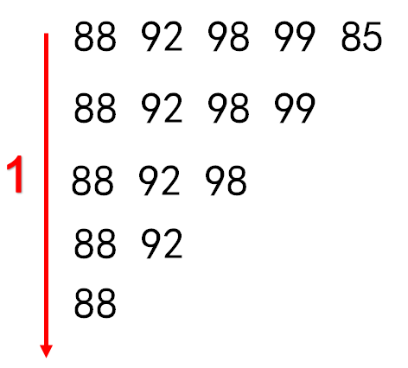
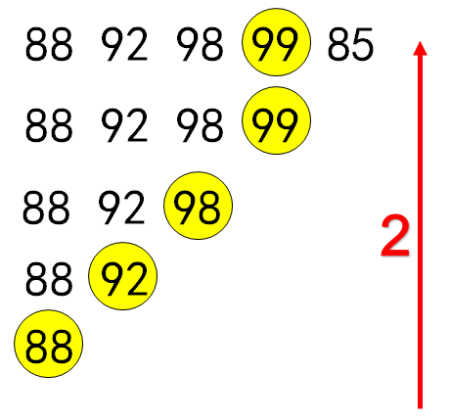

Slide 4
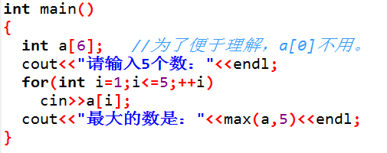
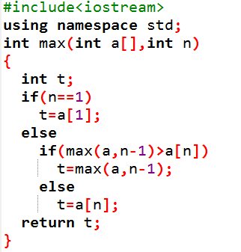


Slide 5

课后作业
1、选择题
（ ）是微软公司发布的一种面向对象的，运行于.NET Framework上的高级程序设计语言。
  Java
  C#
  Pascal
  Python

Slide 6
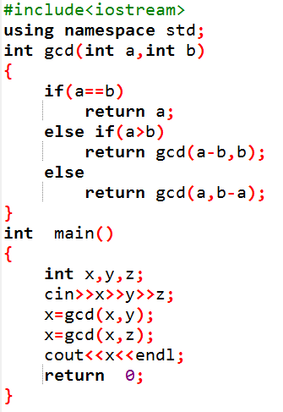
课后作业
2、阅读程序写结果。
输入：36 6 18
输出:____________

Slide 7
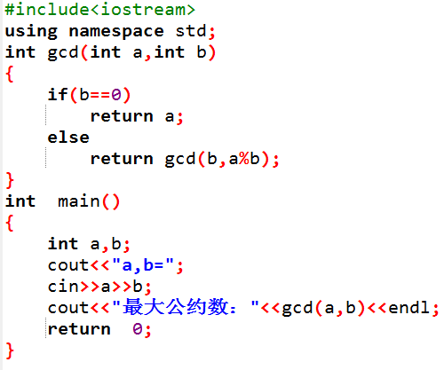
课后作业
3、完善程序。
输入2个自然数，输出它们的最大公约数。

Slide 8


下课啦！

